Slide 1
创建 uni-app Android 最简工程
以
HBuilderX 2.6.1.20200226
Android-SDK@2.6.1.74103_20200226
Android Studio 3.6.1
为例

Slide 2
1. 新建空白 uni-app 工程

Slide 3
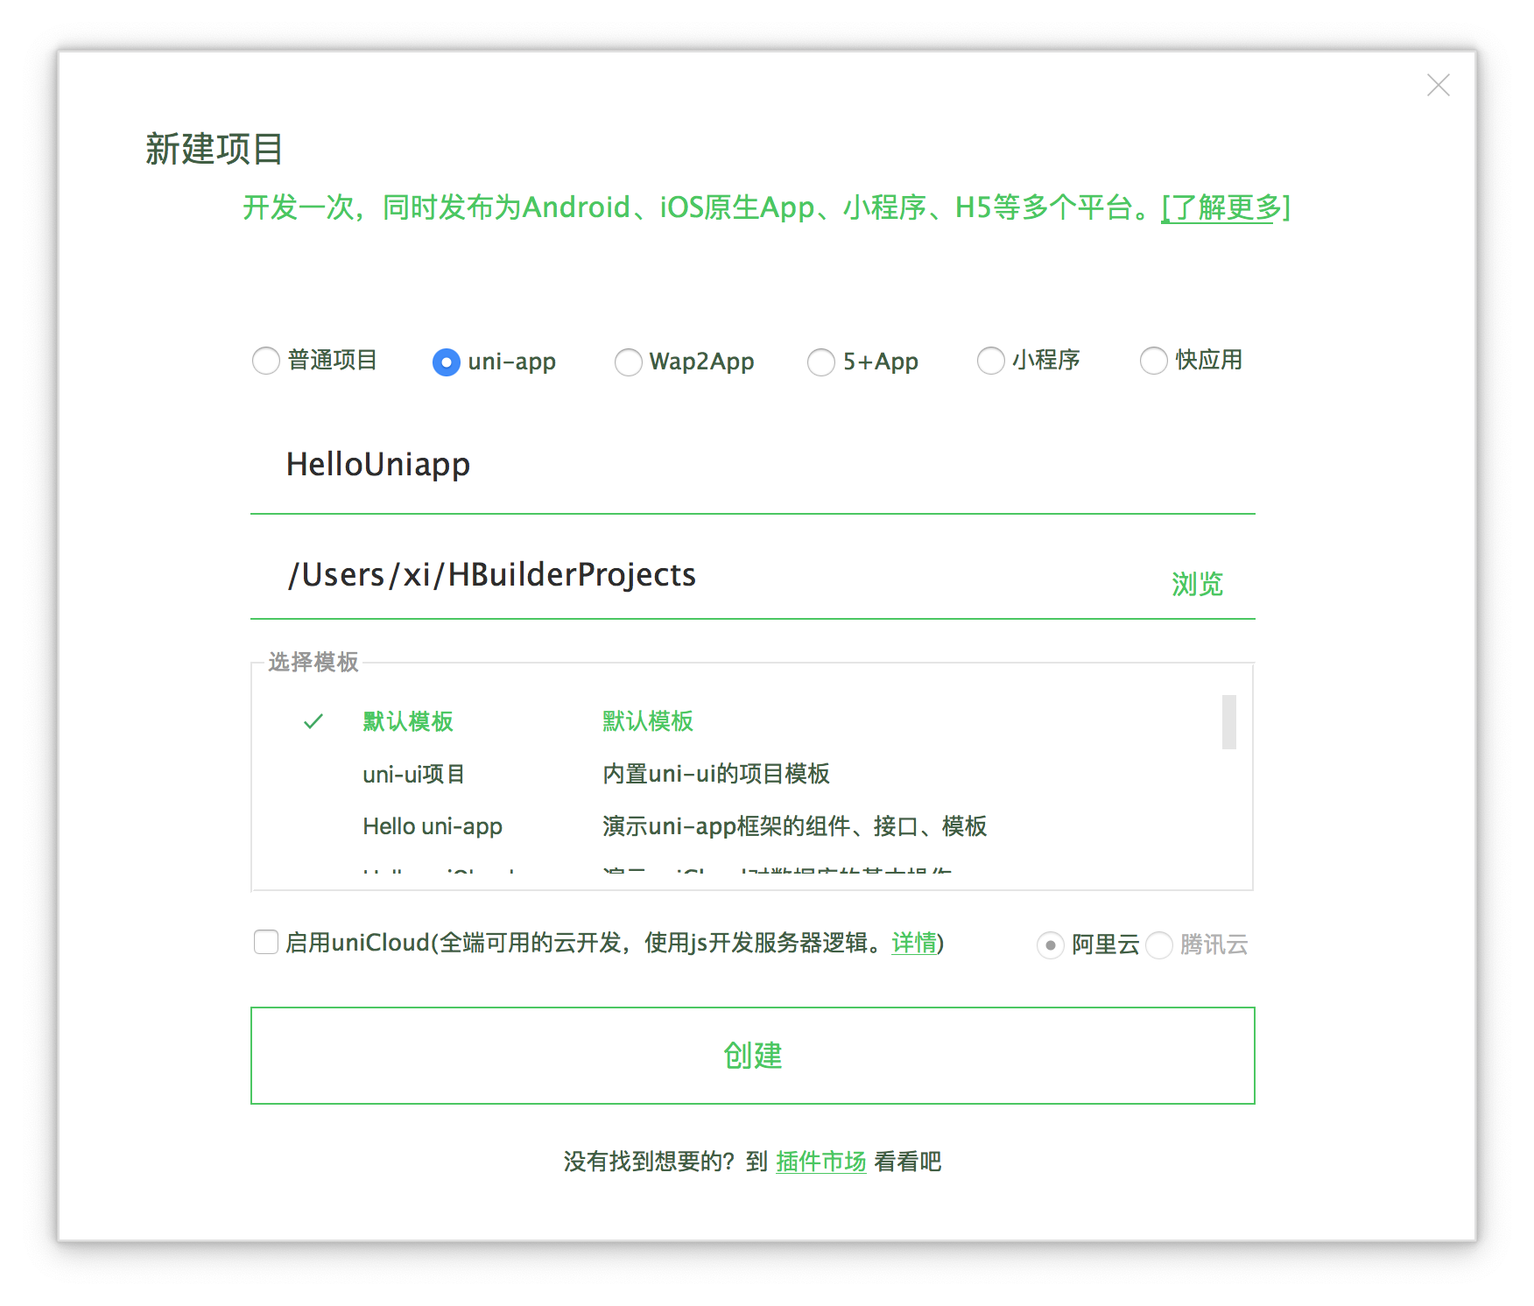
1
2
3
4
5

Slide 4
2. 新建空白 Android 工程

Slide 5
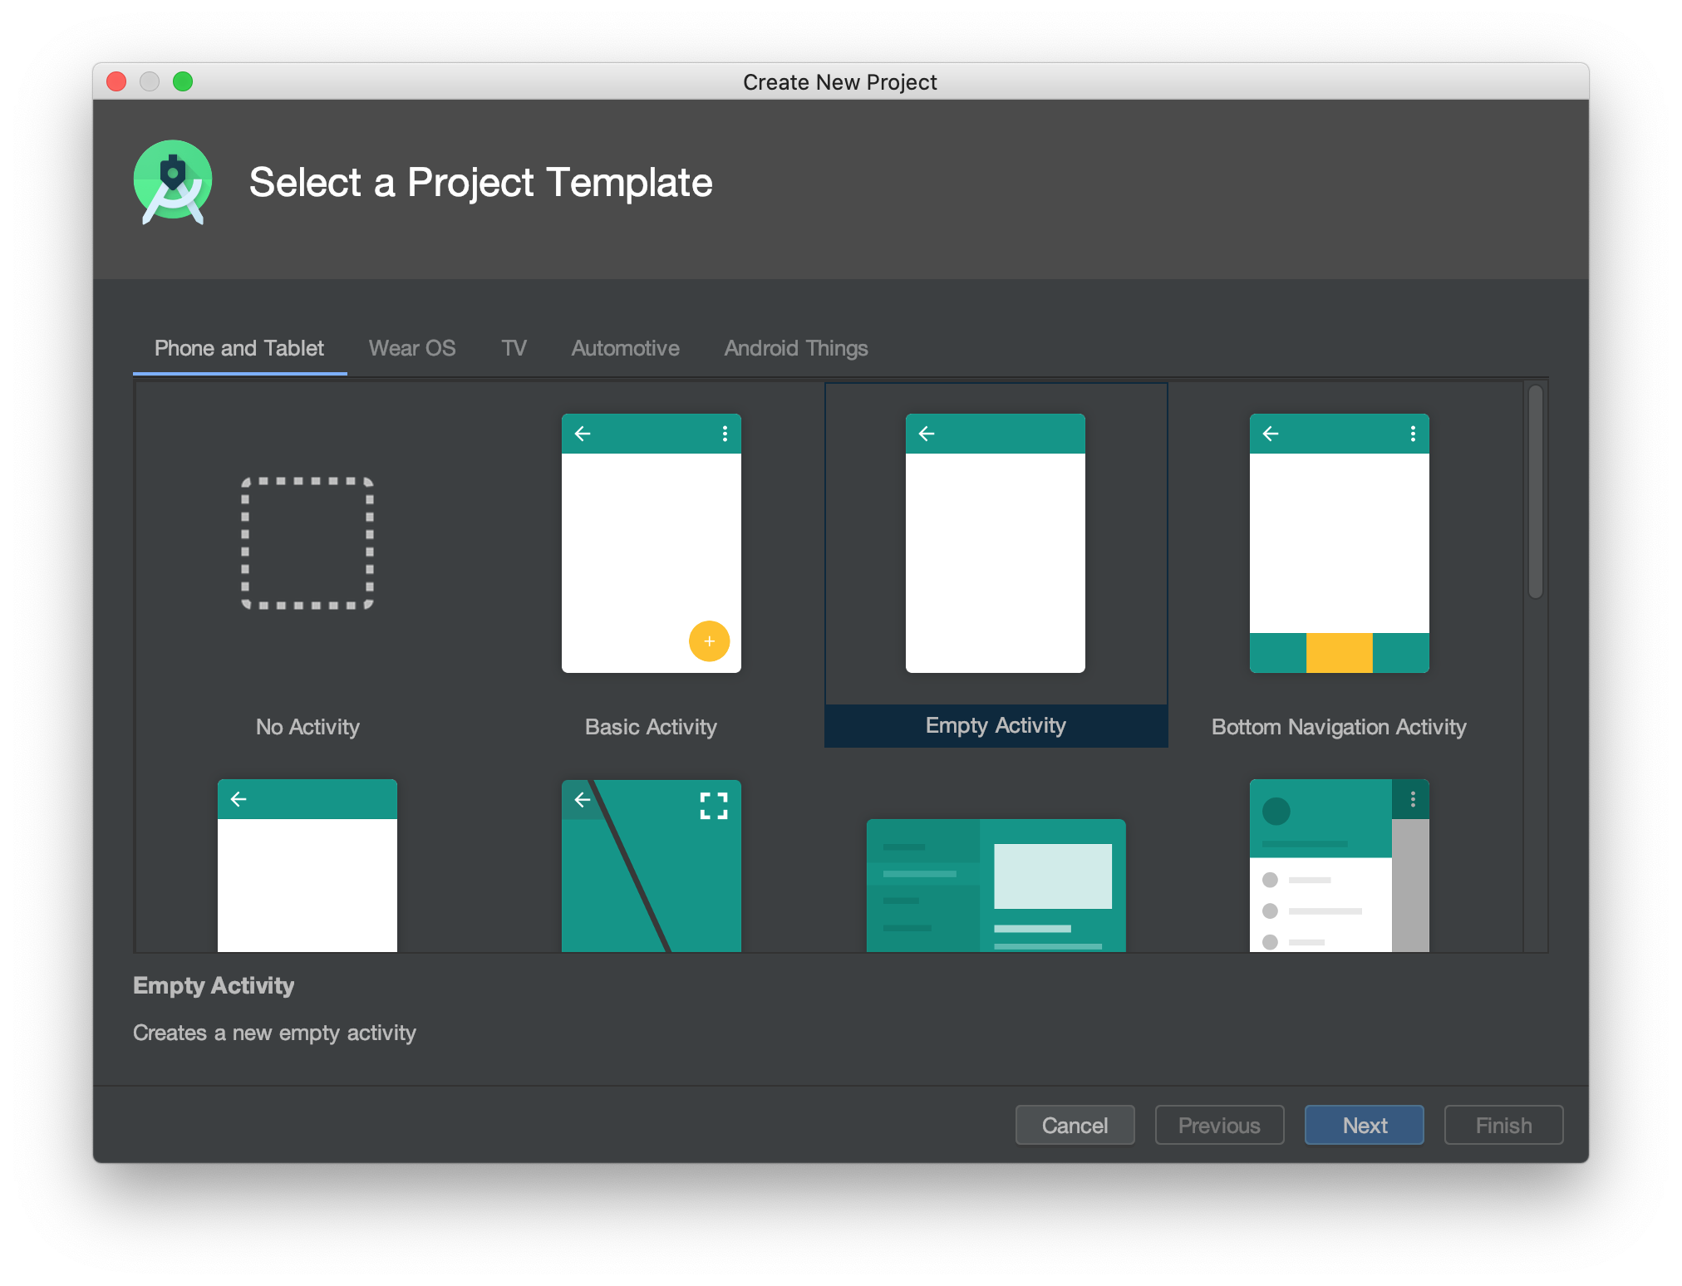
1
2

Slide 6
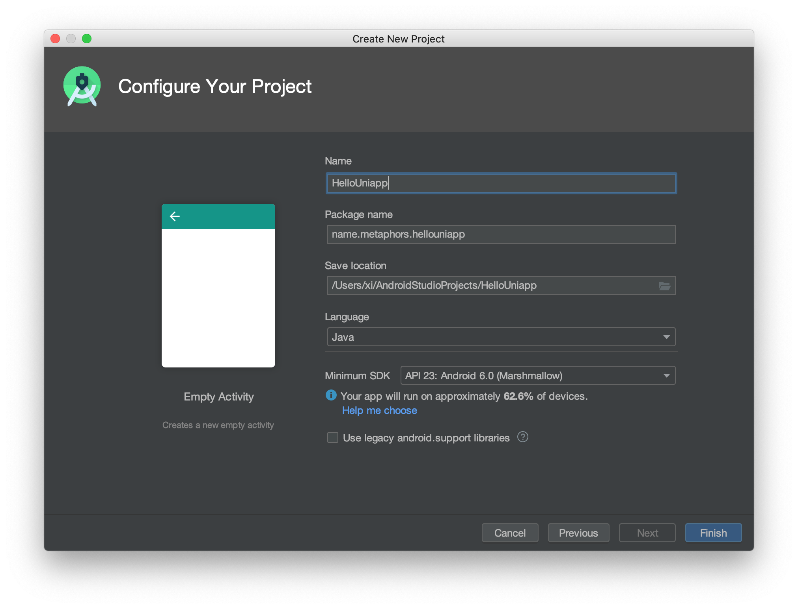
1
2
3
4
5
6

Slide 7
3. 删除 Android 工程不必要的文件
1）app/src/androidTest
2）app/src/test
3）app/src/main/java/包名/MainActivity.java
4）app/src/main/res/layout/activity_main.xml

Slide 8
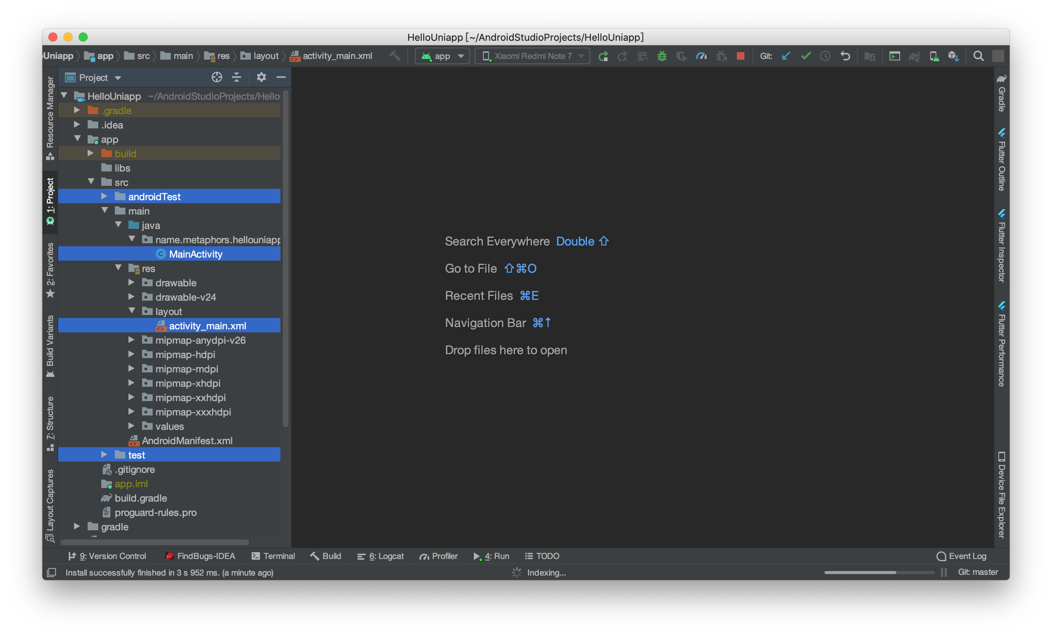

Slide 9
4. 添加 uni-app Android 工程必要的库文件至 app/libs 文件夹下
uni-app Android 工程运行必需的基本库：
1）lib.5plus.base-release.aar
2）uniapp-release.aar
3）android-gif-drawable-release@1.2.17.aar
4）miit_mdid_1.0.10.aar
其他库文件按需添加

Slide 10
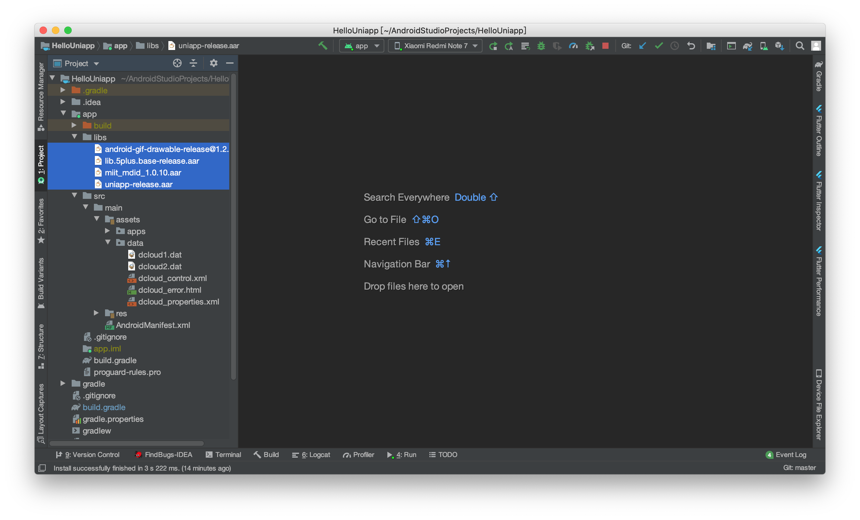

Slide 11
5. 修改 app 下 build.gradle 文件

Slide 12
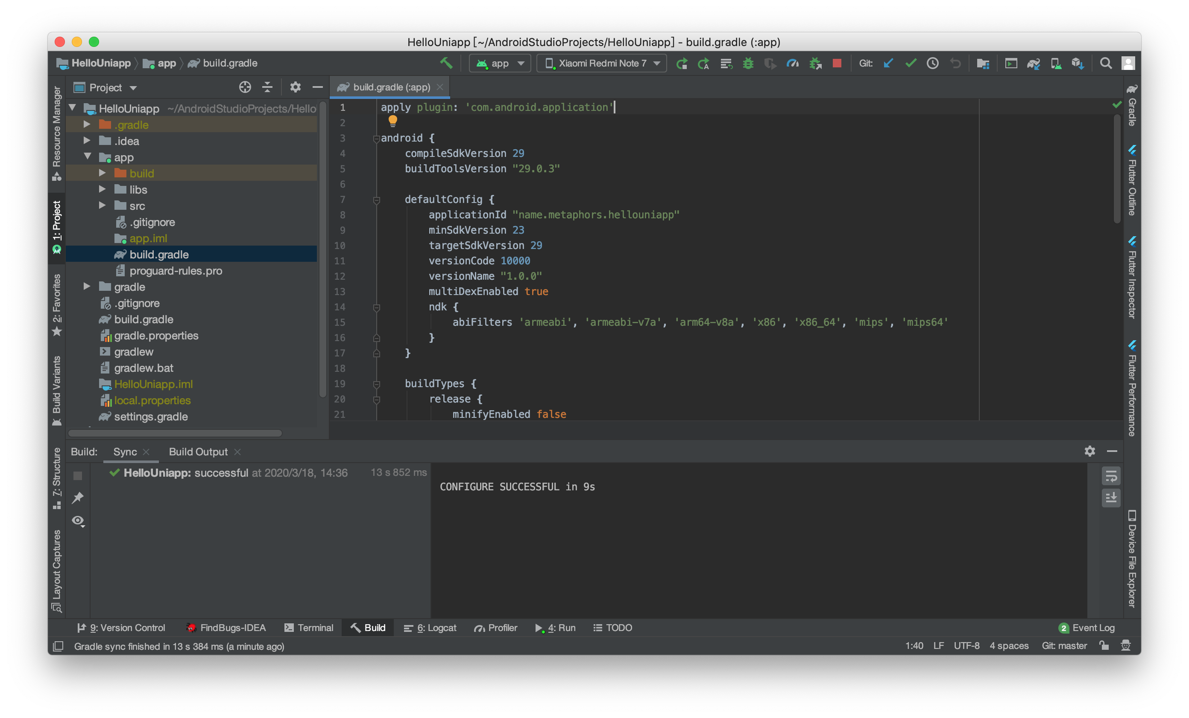
Notes:
apply plugin: 'com.android.application' android { compileSdkVersion 29 buildToolsVersion "29.0.3" defaultConfig { applicationId "name.metaphors.hellouniapp" minSdkVersion 23 targetSdkVersion 29 versionCode 10000 versionName "1.0.0" multiDexEnabled true ndk { abiFilters 'armeabi', 'armeabi-v7a', 'arm64-v8a', 'x86', 'x86_64', 'mips', 'mips64' } } buildTypes { release { minifyEnabled false proguardFiles getDefaultProguardFile('proguard-android-optimize.txt'), 'proguard-rules.pro' } } aaptOptions { additionalParameters '--auto-add-overlay' ignoreAssetsPattern "!.svn:!.git:.*:!CVS:!thumbs.db:!picasa.ini:!*.scc:*~" } } repositories { flatDir { dirs 'libs' } } dependencies { implementation fileTree(dir: 'libs', include: ['*.jar']) implementation fileTree(dir: 'libs', include: ['*.aar']) implementation 'androidx.appcompat:appcompat:1.1.0' implementation 'androidx.constraintlayout:constraintlayout:1.1.3' implementation 'androidx.recyclerview:recyclerview:1.1.0' implementation 'androidx.multidex:multidex:2.0.1' implementation 'com.facebook.fresco:fresco:1.13.0' implementation "com.facebook.fresco:animated-gif:1.13.0" implementation 'com.github.bumptech.glide:glide:4.11.0' implementation 'com.alibaba:fastjson:1.2.62' }

Slide 13
6. 修改 uni-app 工程 versionName、versionCode
=> 生成本地打包 App 资源

Slide 14
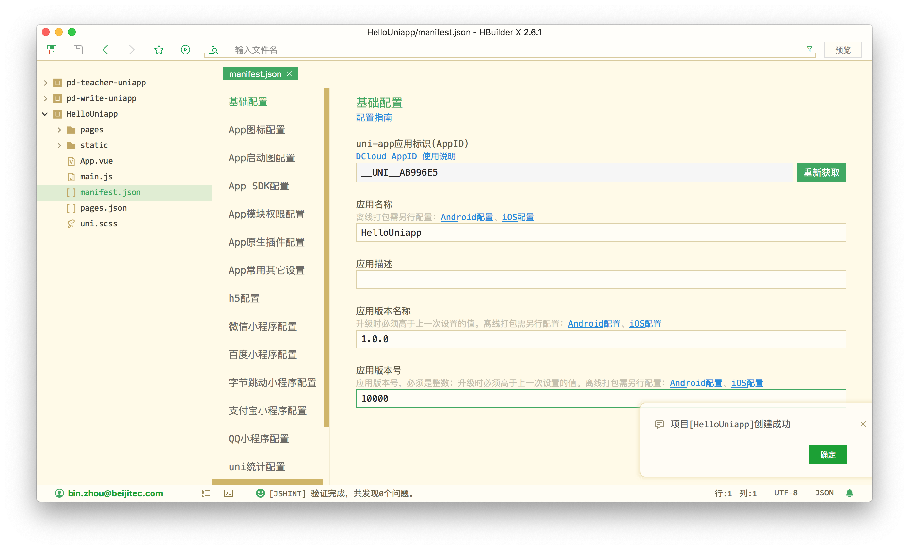
appid
versionName
versionCode

Slide 15
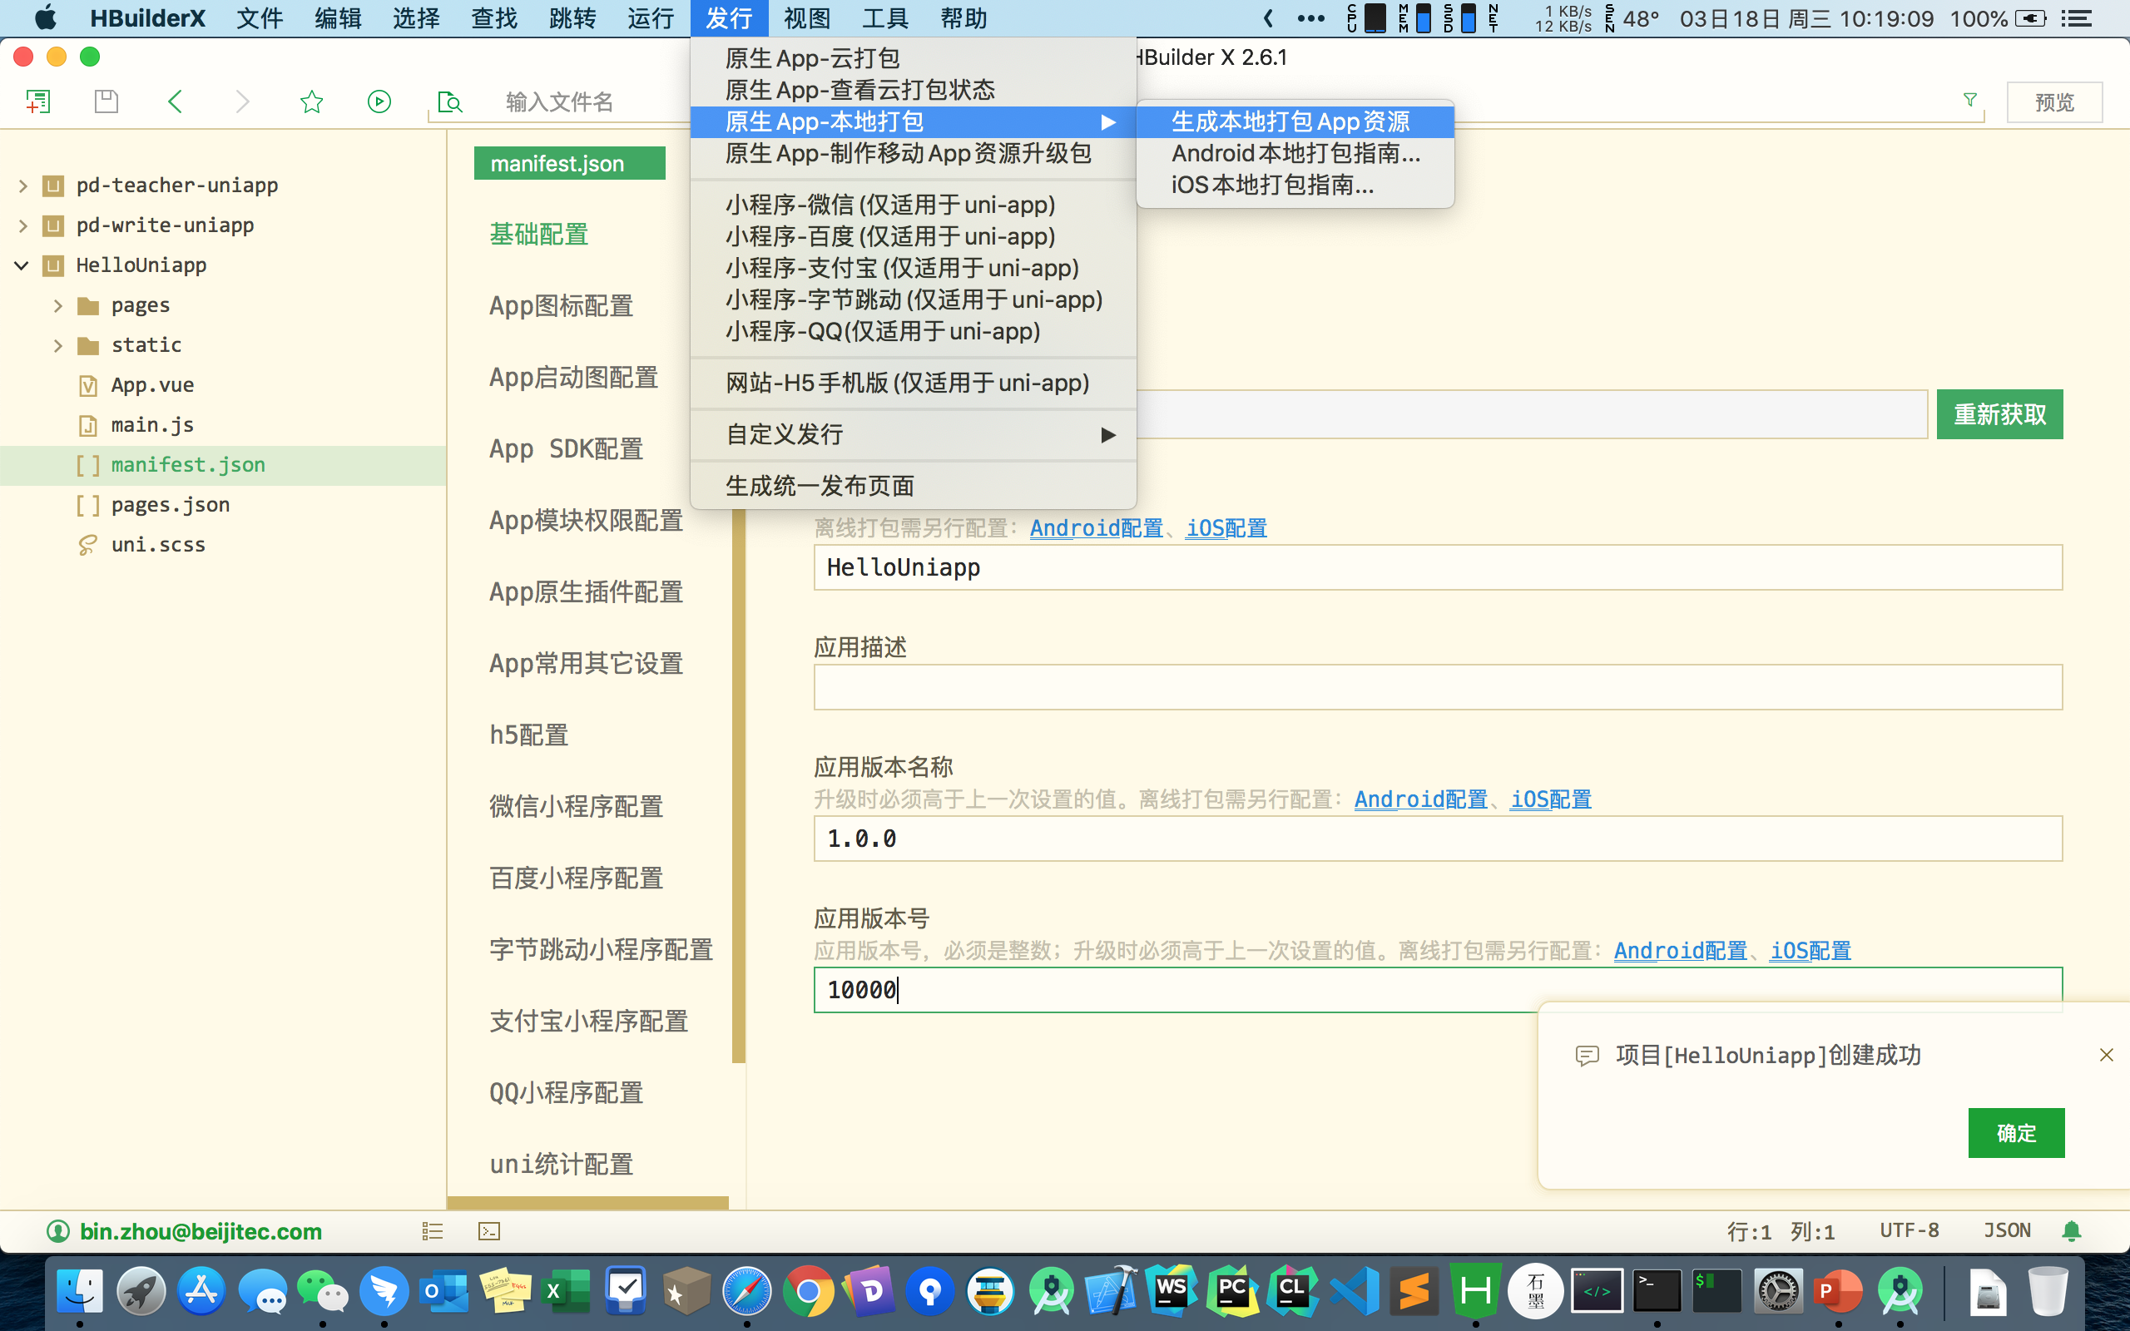

Slide 16
7.
(1) app/src/main 文件夹下新建 assets 文件夹
(2) 新建的 assets 文件夹下新建 data、apps文件夹
(3) 将 Android-SDK@2.6.1.74103_20200226/SDK/assets 下 data 文件夹内容
拷贝至 app/src/main/assets/data 下
(4) 修改 app/src/main/assets/data/dcloud_control.xml 的 appid、appver
appid 对应 uni-app 工程 appid；appver 对应 uni-app 工程 versionName
(5) 将生成的本地打包 App 资源 __UNI__AB996E5 文件夹拷贝至
app/src/main/assets/apps 文件夹下

Slide 17
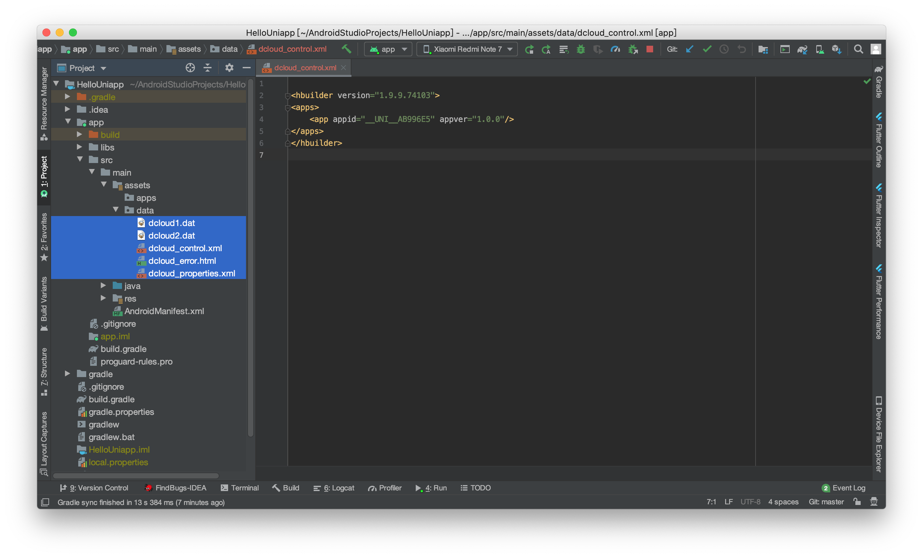

Slide 18
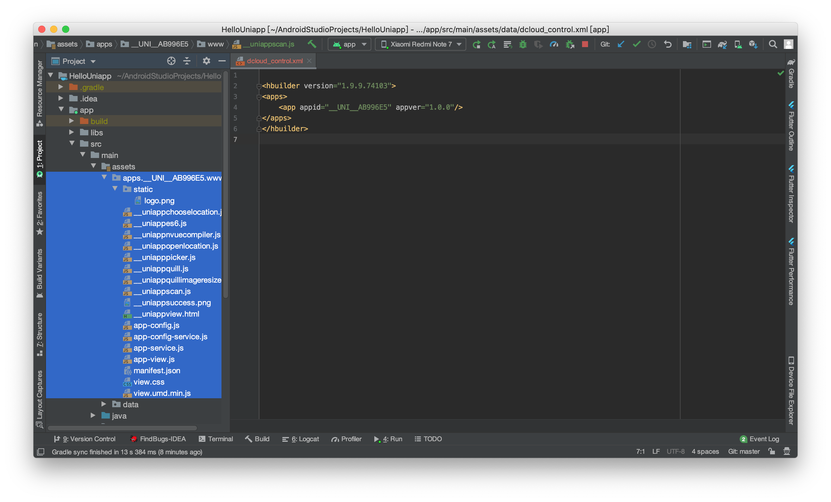

Slide 19
8. 修改 app 下 AndroidManifest.json 文件

Slide 20
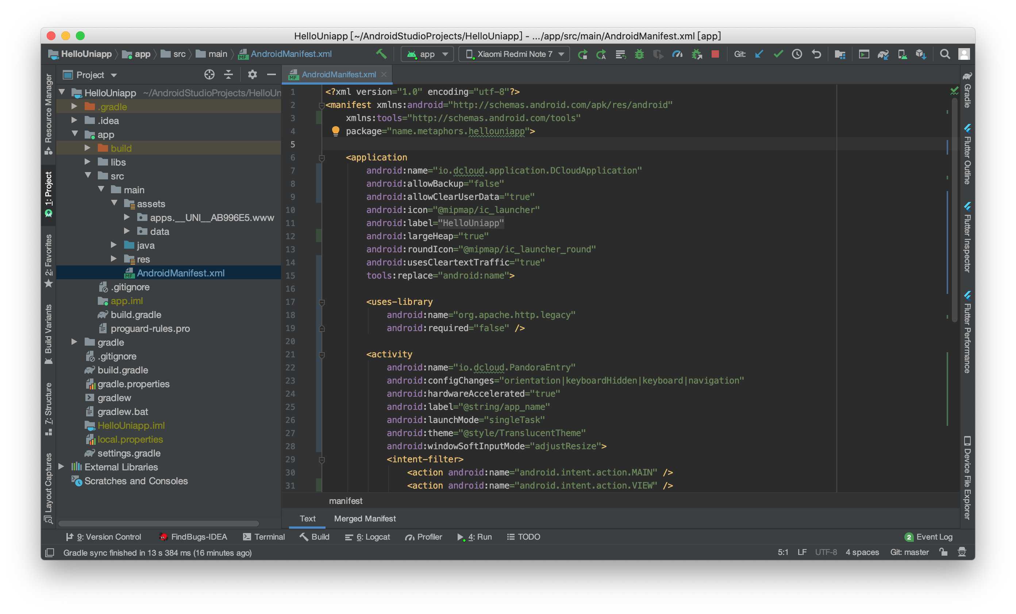
Notes:
<?xml version="1.0" encoding="utf-8"?> <manifest xmlns:android="http://schemas.android.com/apk/res/android" xmlns:tools="http://schemas.android.com/tools" package="name.metaphors.hellouniapp"> <application android:name="io.dcloud.application.DCloudApplication" android:allowBackup="false" android:allowClearUserData="true" android:icon="@mipmap/ic_launcher" android:label="@string/app_name" android:largeHeap="true" android:roundIcon="@mipmap/ic_launcher_round" android:usesCleartextTraffic="true" tools:replace="android:name"> <uses-library android:name="org.apache.http.legacy" android:required="false" /> <activity android:name="io.dcloud.PandoraEntry" android:configChanges="orientation|keyboardHidden|keyboard|navigation" android:hardwareAccelerated="true" android:label="@string/app_name" android:launchMode="singleTask" android:theme="@style/TranslucentTheme" android:windowSoftInputMode="adjustResize"> <intent-filter> <action android:name="android.intent.action.MAIN" /> <action android:name="android.intent.action.VIEW" /> <category android:name="android.intent.category.LAUNCHER" /> </intent-filter> </activity> <activity android:name="io.dcloud.PandoraEntryActivity" android:configChanges="orientation|keyboardHidden|screenSize|mcc|mnc|fontScale|keyboard" android:hardwareAccelerated="true" android:launchMode="singleTask" android:permission="com.miui.securitycenter.permission.AppPermissionsEditor" android:screenOrientation="portrait" android:theme="@style/DCloudTheme" android:windowSoftInputMode="adjustResize" tools:ignore="LockedOrientationActivity" /> </application> </manifest>

